Slide 1

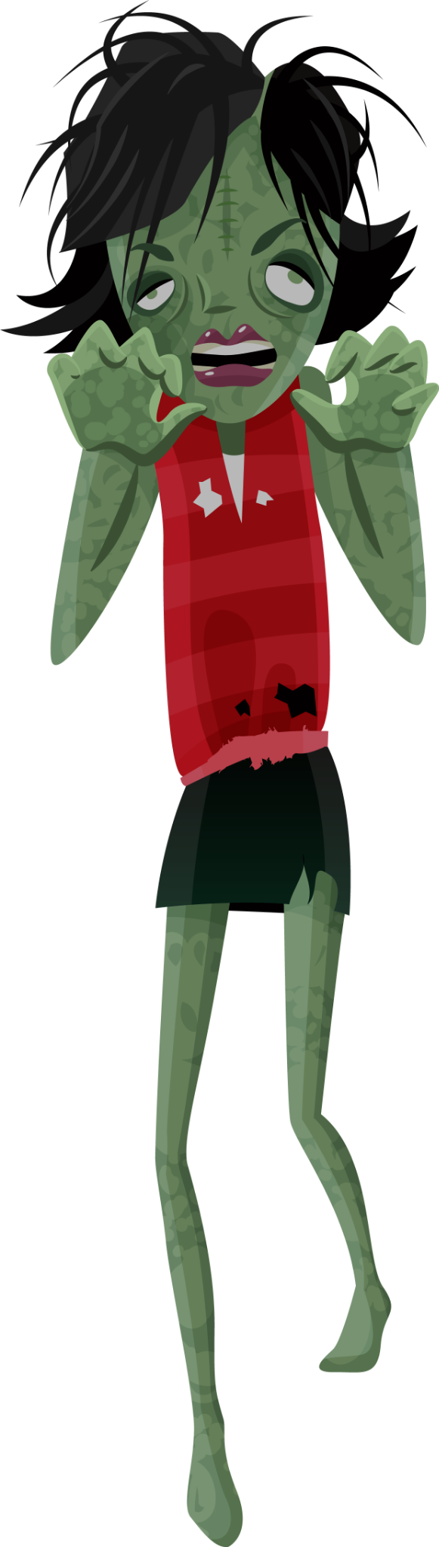

Apocalyptic Environment
Rafael Amorim 98197
Introdução a Computação Gráfica – 2022/2023

Slide 2
Ideias principais
Em relação ao projeto:
Consiste: Ambiente apocalíptico.
O utilizador:
Controla os movimentos do humano;
Escolhe 2 posições da câmara.
Utilizado unicamente three.js, GLTFLoader e FBXLoader.
Projeto disponível em: https://raf4morim.github.io/ICG_Project/

Slide 3
Modelos
02
01
03
Humano
Mapa
Zombies

Slide 4
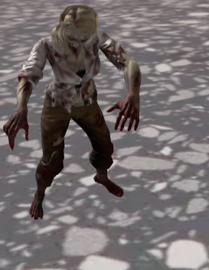
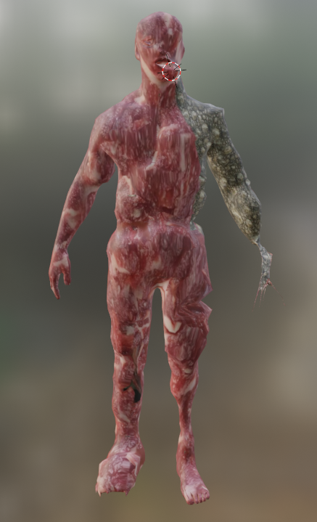
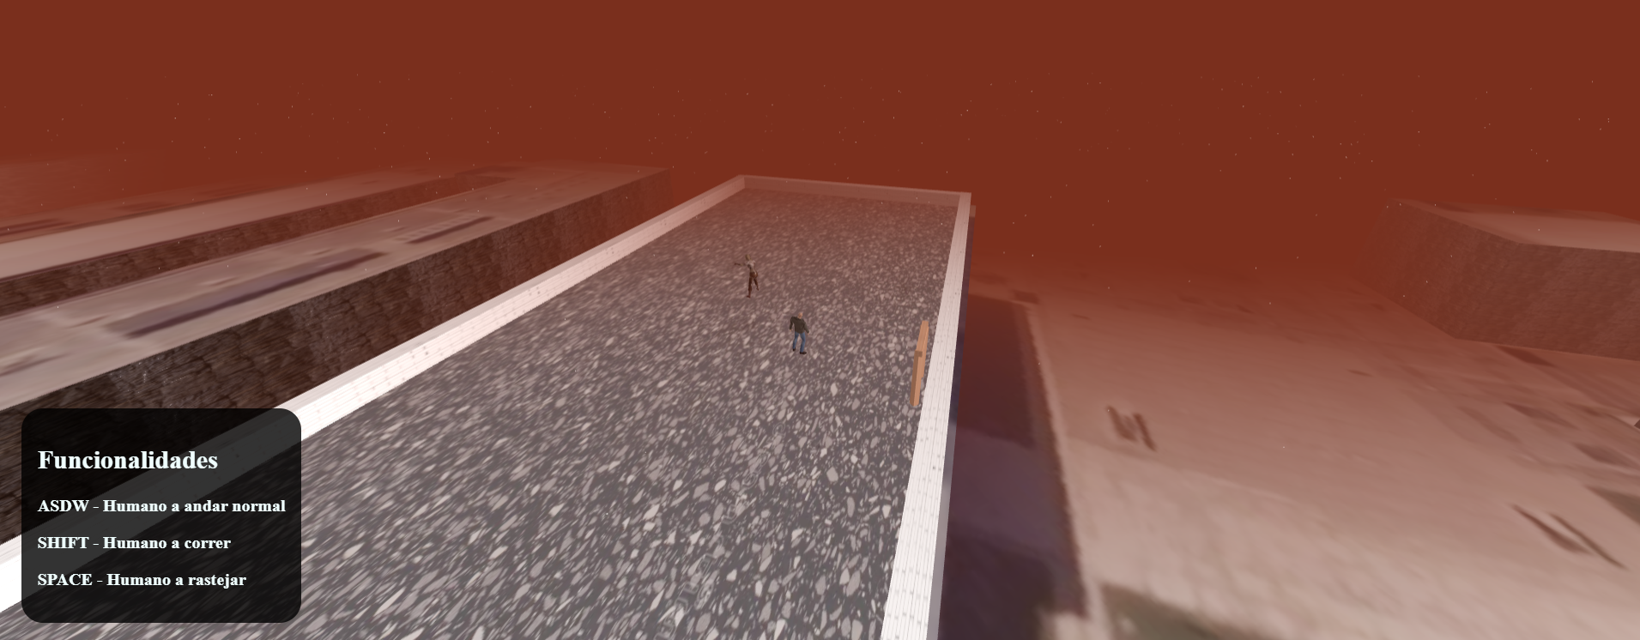
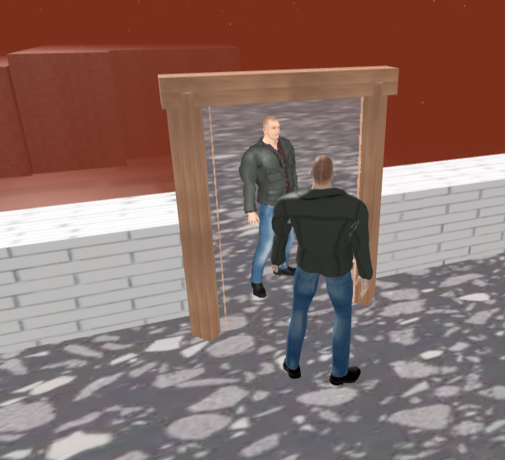

01
Modelos

Slide 5
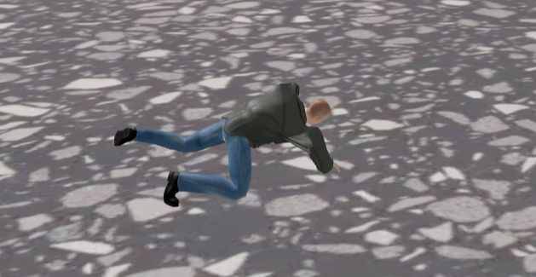
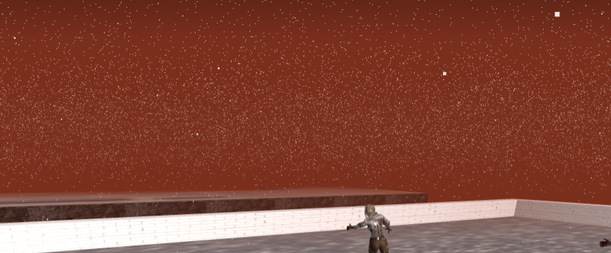
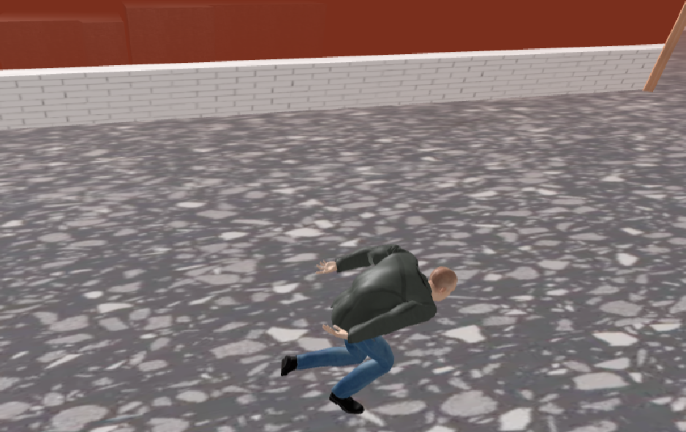
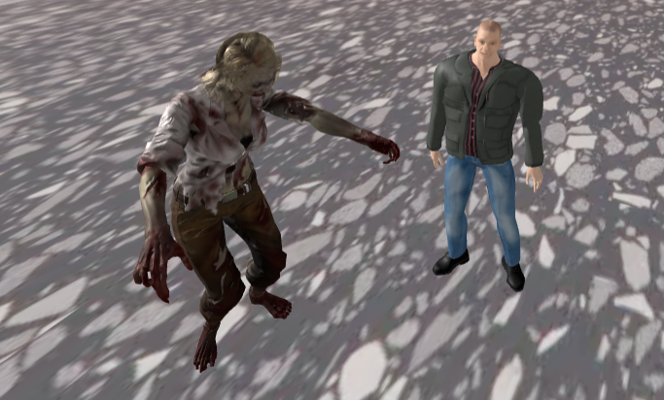
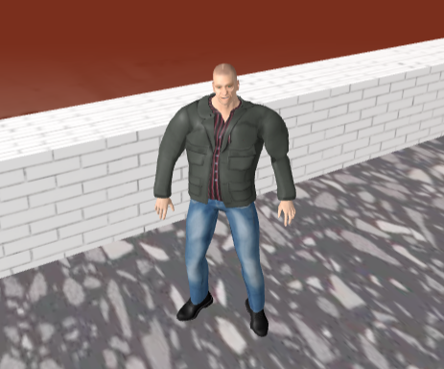
Animações
Rastejar
Chuva
Correr
Zombie
Estar

Slide 6
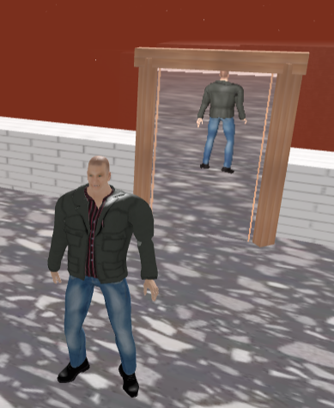
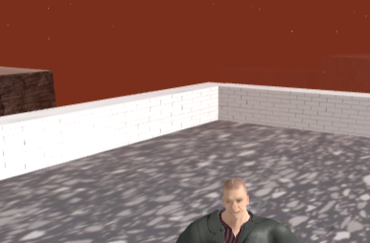

Iluminação
Nevoeiro vermelho com o FOG;
AmbientLight;
DirecionalLight;

Slide 7
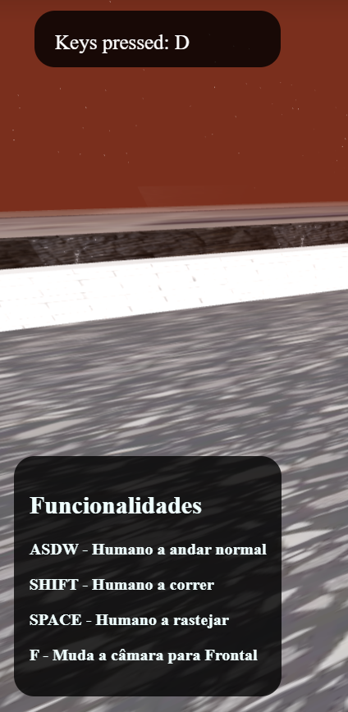

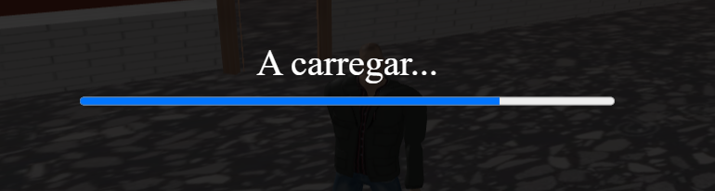
Interação com utilizador

Slide 8
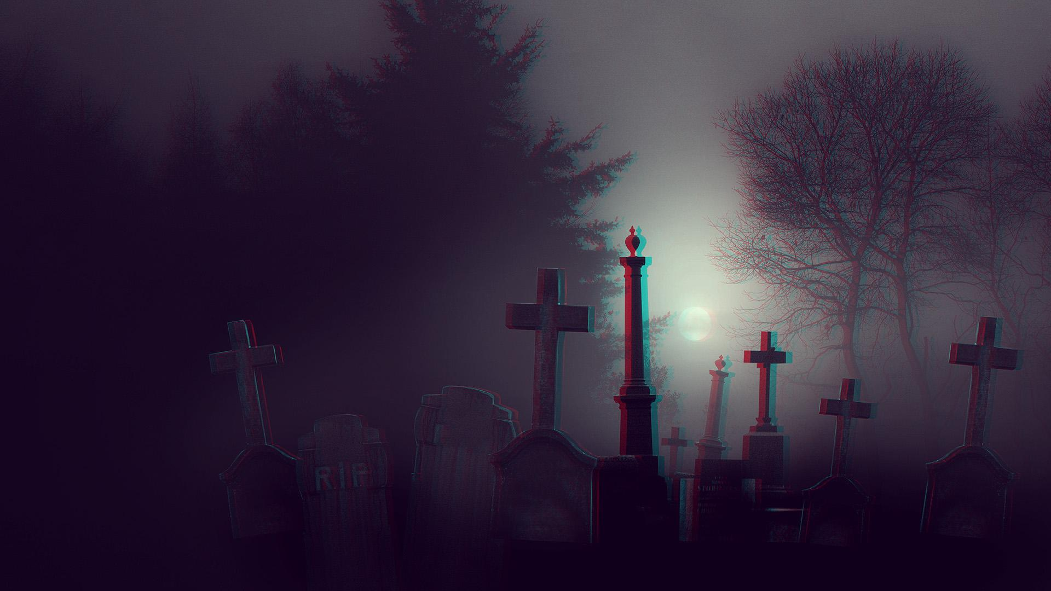
Ficheiros do Código
Index.html
Scene.js
Controls.js,
Onde tenho tudo sobre a funcionalidade das teclas
Inclusive alteração de velocidade, importo modelos.
FiniteStateMachine.js,
que é onde tenho as transições de animações
Pasta de modelos, imagens, blender e animations.
Maiores Dificuldades:
Fazer a chuva com movimentos descendentes, ficava pesado.
Fazer a câmara a acompanhar a personagem.

Slide 9


Demo

Slide 10
Conclusão
A computação gráfica é mais complexa do que eu estava à espera e as ideias que iniciais são o reflexo disso.
Com o projeto sinto que aprendi muito e que foi uma experiência a voltar a repetir.
Pretendo dar continuidade fora das aulas a este trabalho.

